Slide 1
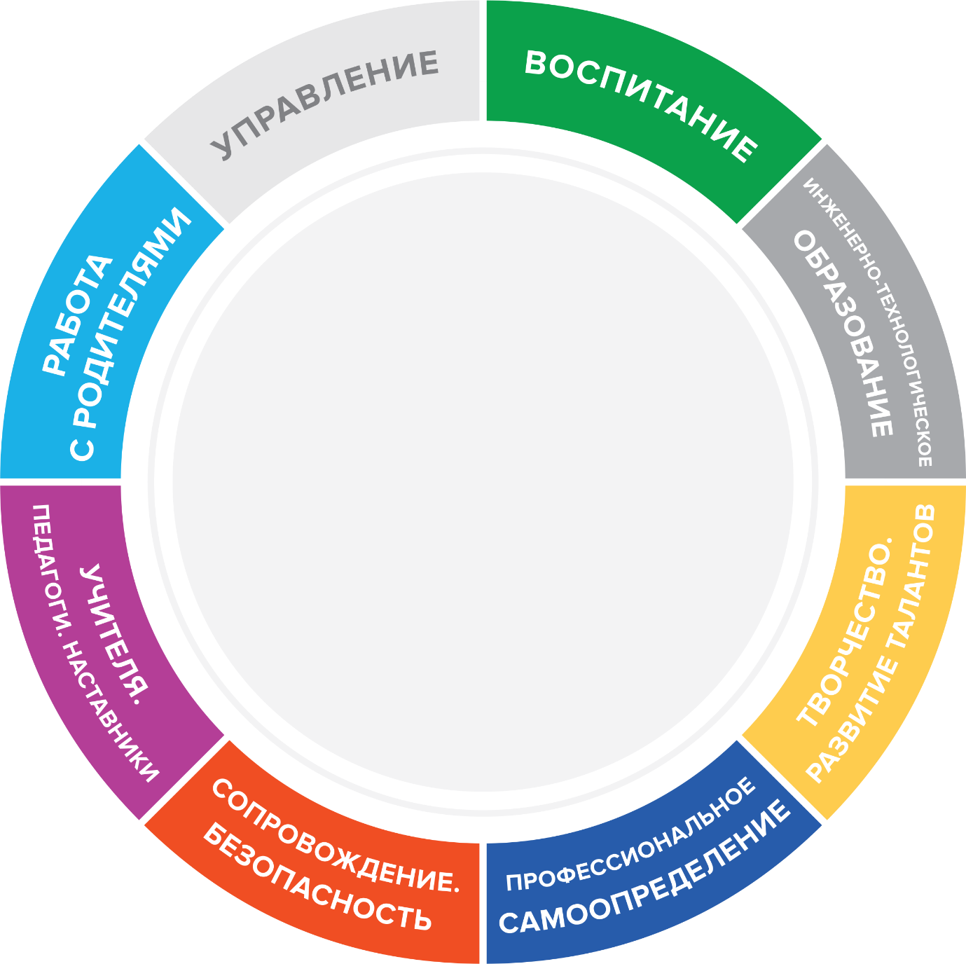
Региональная научно-практическая конференция
«Школьная география: современный спектр образовательных возможностей»
«Использование игровых технологий на уроках географии. «Детективное агентство»
22-24 АВГУСТА
2024 ГОДА | ТОМСК
FORUM.TOIPKRO.RU/AVGUSTPRO VK.COM/AUGUSTPRO2024
Сиводедова Екатерина Александровна, учитель географии МБОУ "Белоярская СОШ №1"Верхнекетского района Томской области

Slide 2
Методическая разработка «Детективное агентство»
Введение в тему
Изучение нового или повторение изученного материала.
Развязка, нахождение неизвестных.
Повторение.
Повторение предыдущих тем, плавный переход к новой теме (интригующее начало).
Работа с текстом, картами. Практическая работа ( в поисках сокровищ, похитителя и проч.).
Решение задач, закрепление изученного материала ( продолжение поиска, квесты).
Итоговое задание на оценивание. Рефлексия.

Slide 3
Методическая разработка «Детективное агентство»
Детективное агентство
«Екатерина Александровна»
представляет…

Slide 4
Расследование гибели группы английских исследователей…

Slide 5
1. Введение в тему
«В наше агентство поступил запрос на изучение давней смерти одного английского исследователя (1912 г). Исследователь и вся команда погибли в пути, замерзнув.
Подозреваемые: норвежские исследователи.
Задание: определить всех виновных в гибели группы путешественников.
Письмо частично зашифровано, чтобы его не перехватили недоброжелатели. При разгадывании шифра мы узнаем место происшествия и установим все события того времени»
Внимание! Шифр!

Slide 6
Методическая разработка «Детективное агентство»

Slide 7
Методическая разработка «Детективное агентство»
Что зашифровано?
Где происходили события?

Slide 8
2. Изучение нового материала
После определения места происшествия мы заглянули в архивы…
Текст истории открытия и исследования.
Задание:
Выписать все подозрительные лица, упомянутые в тексте и дать им характеристики (можно завести личные дела с фотографиями).

Slide 9
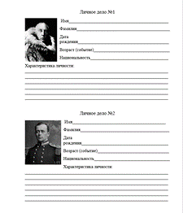
Выступление с результатами изученных материалов.
Как звали погибших?
Как зовут подозреваемых?

Slide 10
3. Развязка. Нахождение неизвестных
Определите условия, в которых находились исследователи.
(изучение климатических и других условий территории Антарктиды)
Определите возможность их влияния друг на друга.
Задача:
Определите причины гибели экспедиции Роберта Скотта

Slide 11
4. ПОВТОРЕНИЕ
Сдайте отчет в письменном виде о результатах исследования:
Место исследования.
Исследователи и причины исследований.
События, произошедшие в период путешествия каждой группы
Причины и итоги исследований англичан и норвежцев.
Итоговый вопрос:
Виновен ли Р. Амундсен в гибели группы Р. Скотта?
Почему?
Кто виновен?

Slide 12
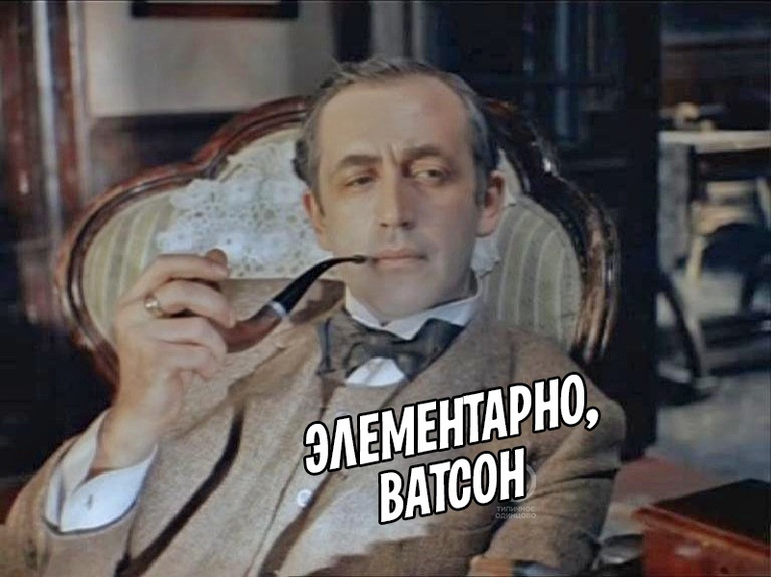
Дело раскрыто!!!
Молодцы!!!

Slide 13
Использование методов проблемного обучения
Использование игровых технологий:
«Деловая игра»

Slide 14
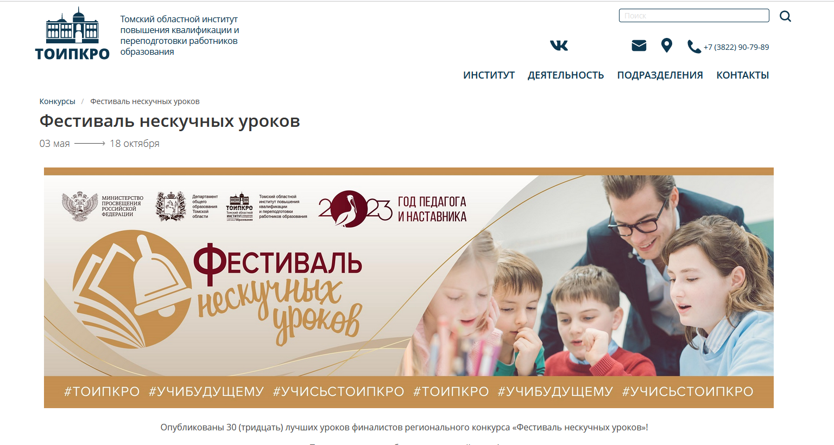

Slide 17
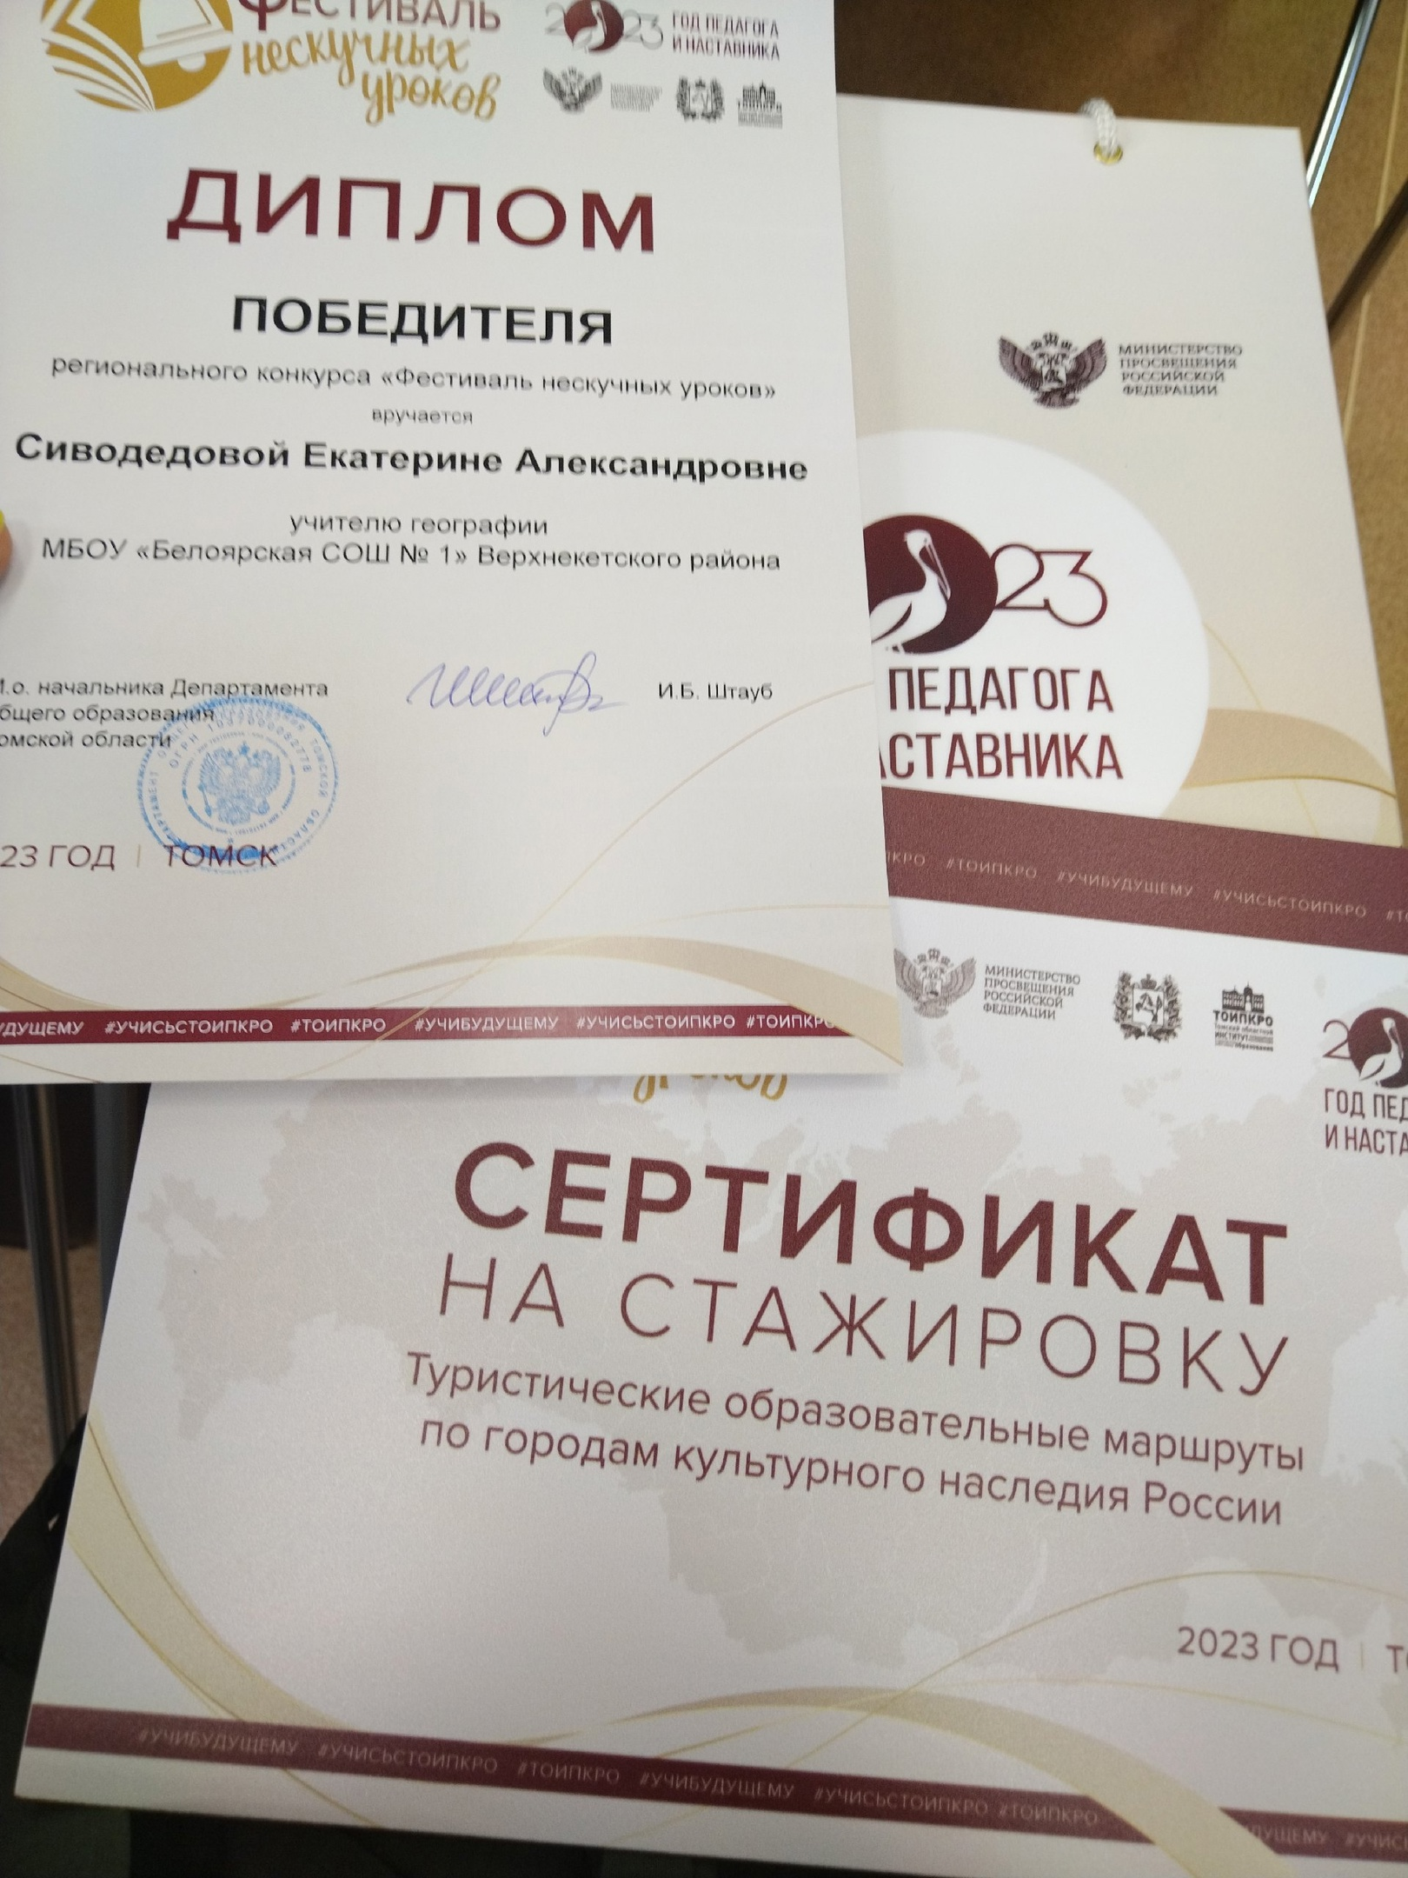

Slide 18
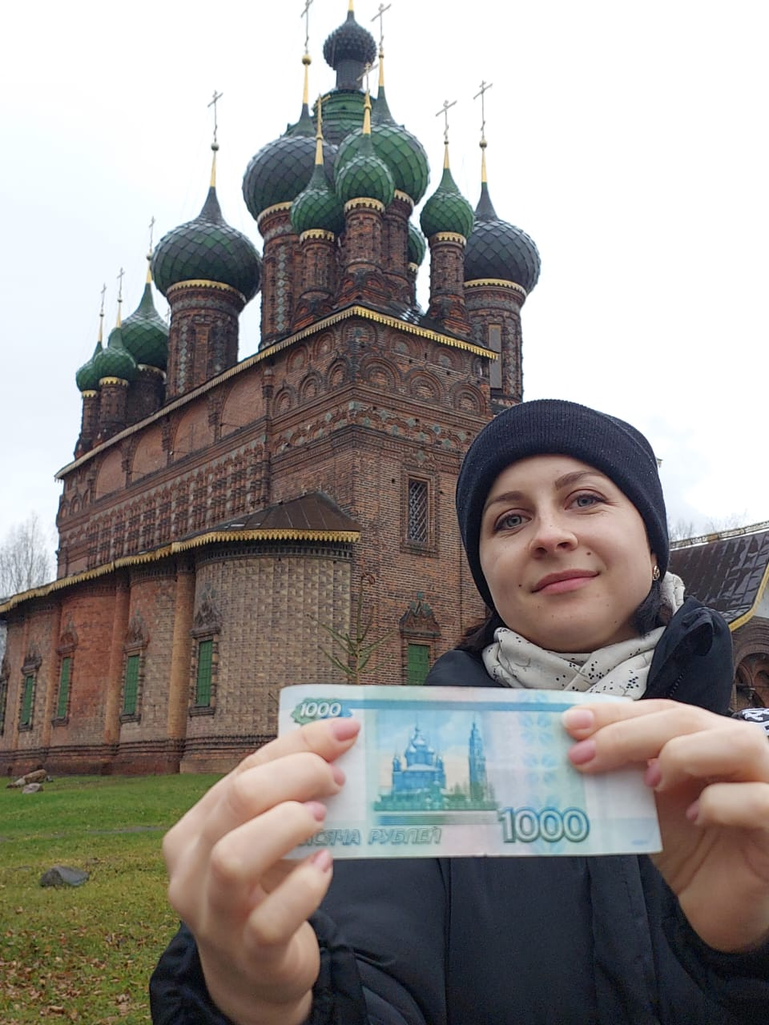
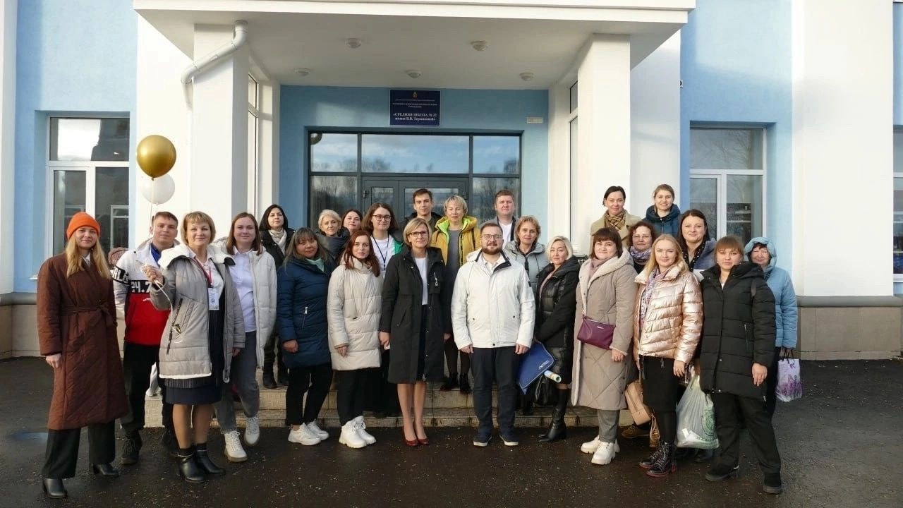

Slide 19
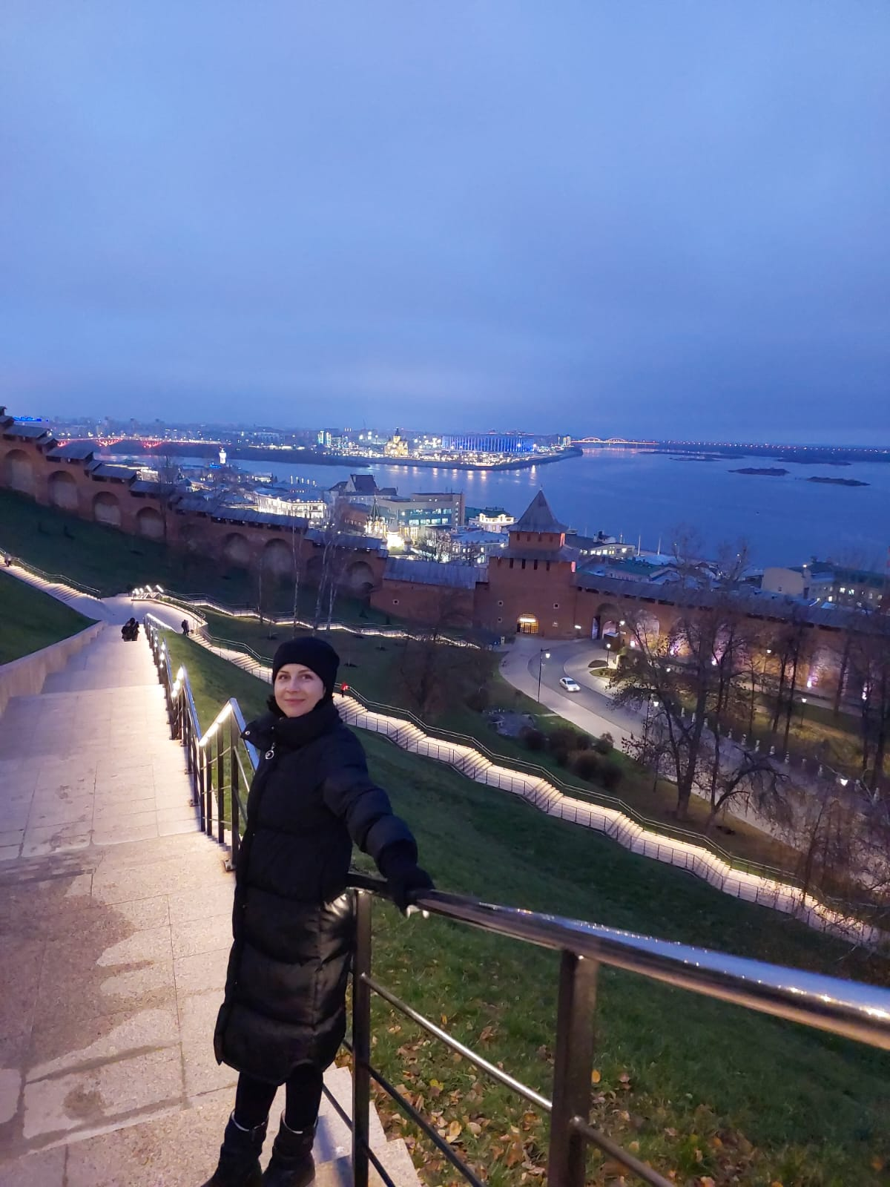
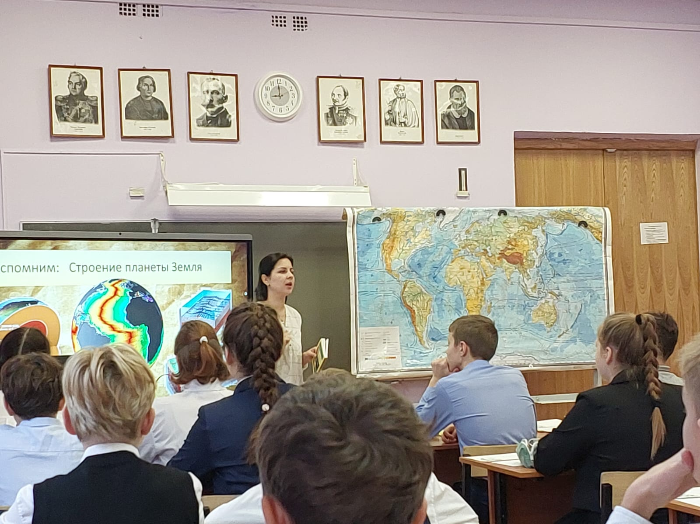

Slide 20
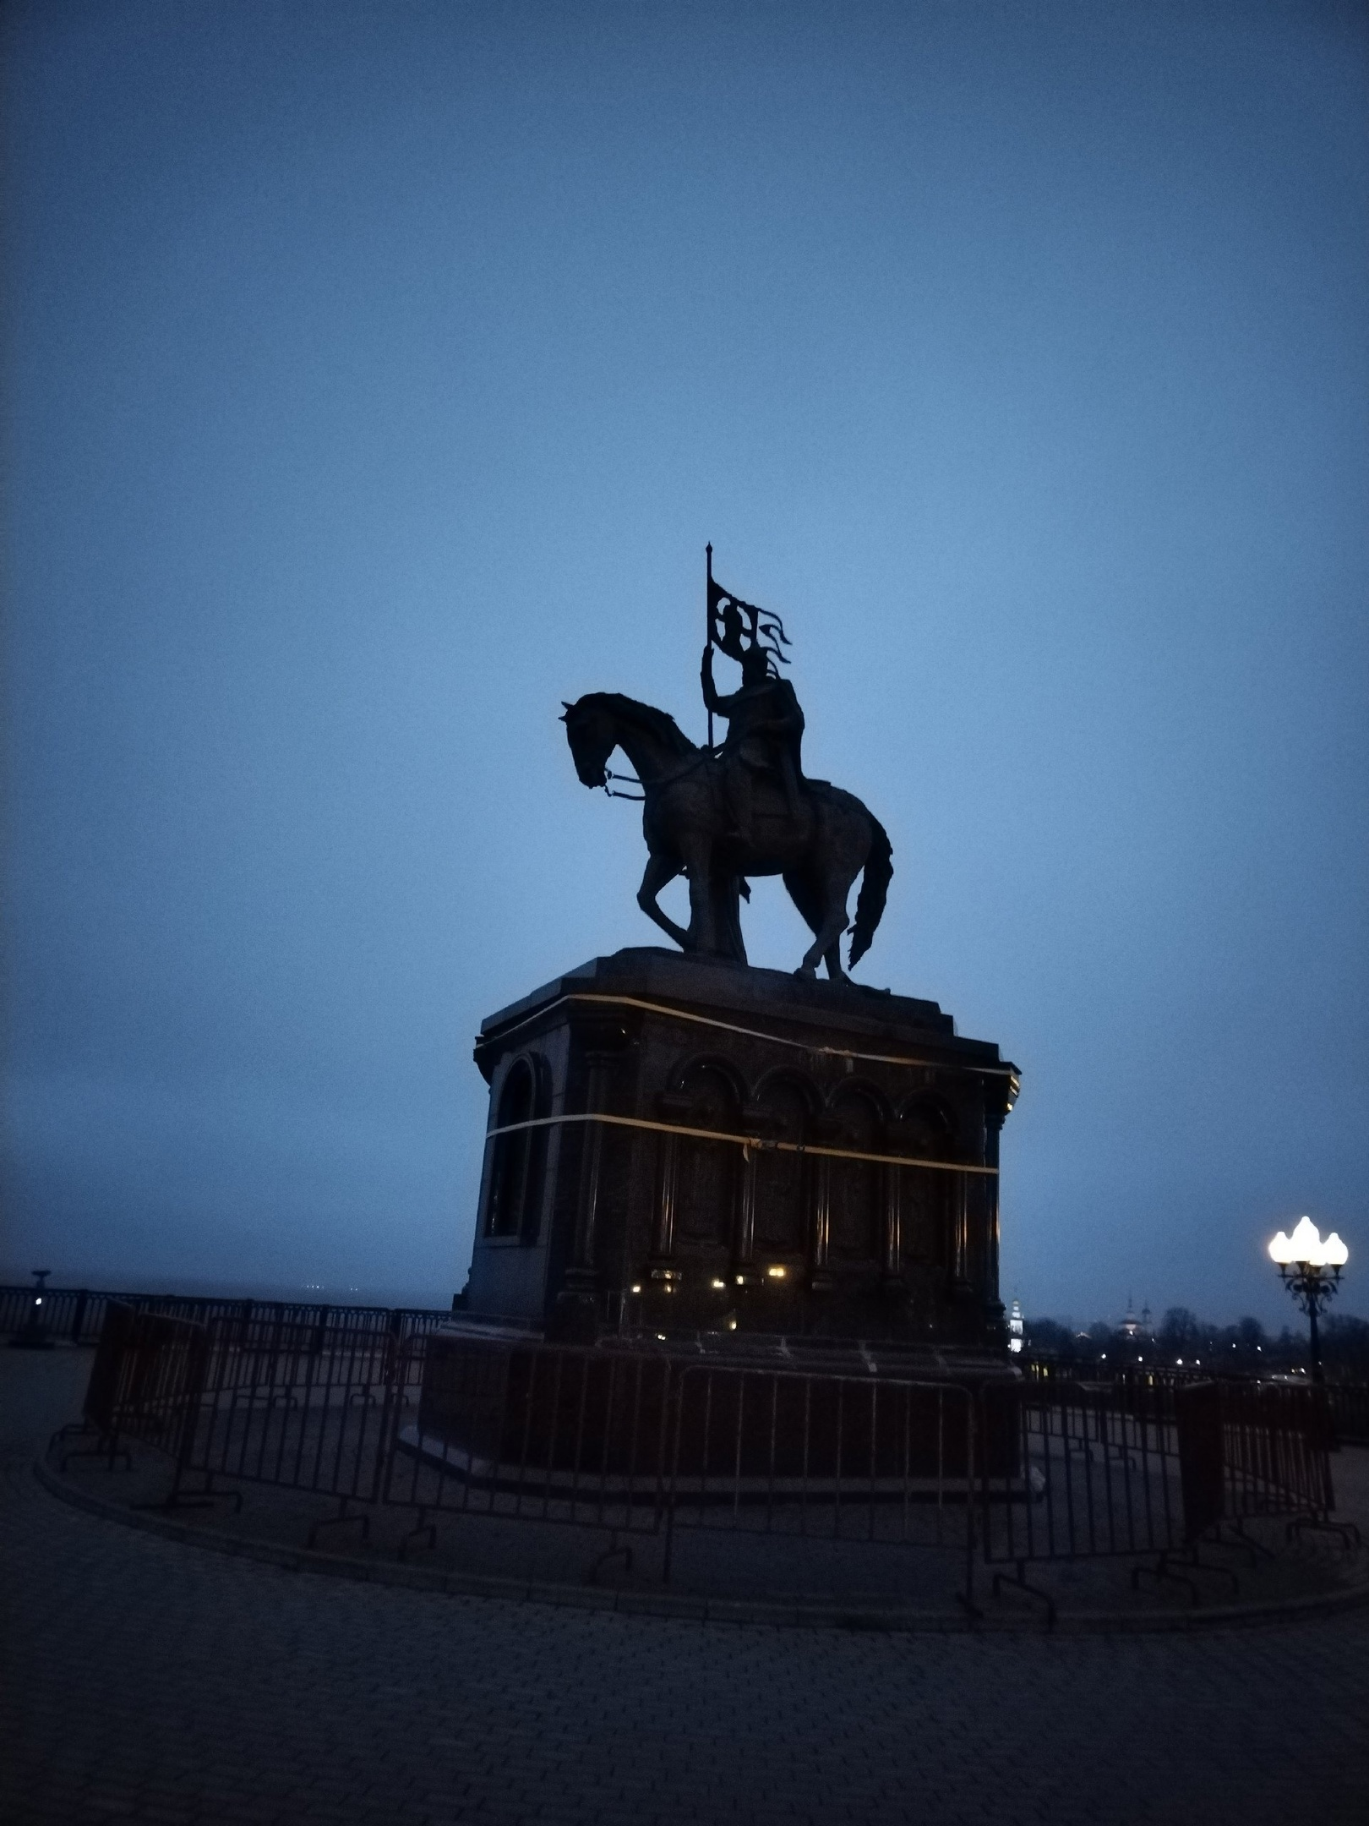
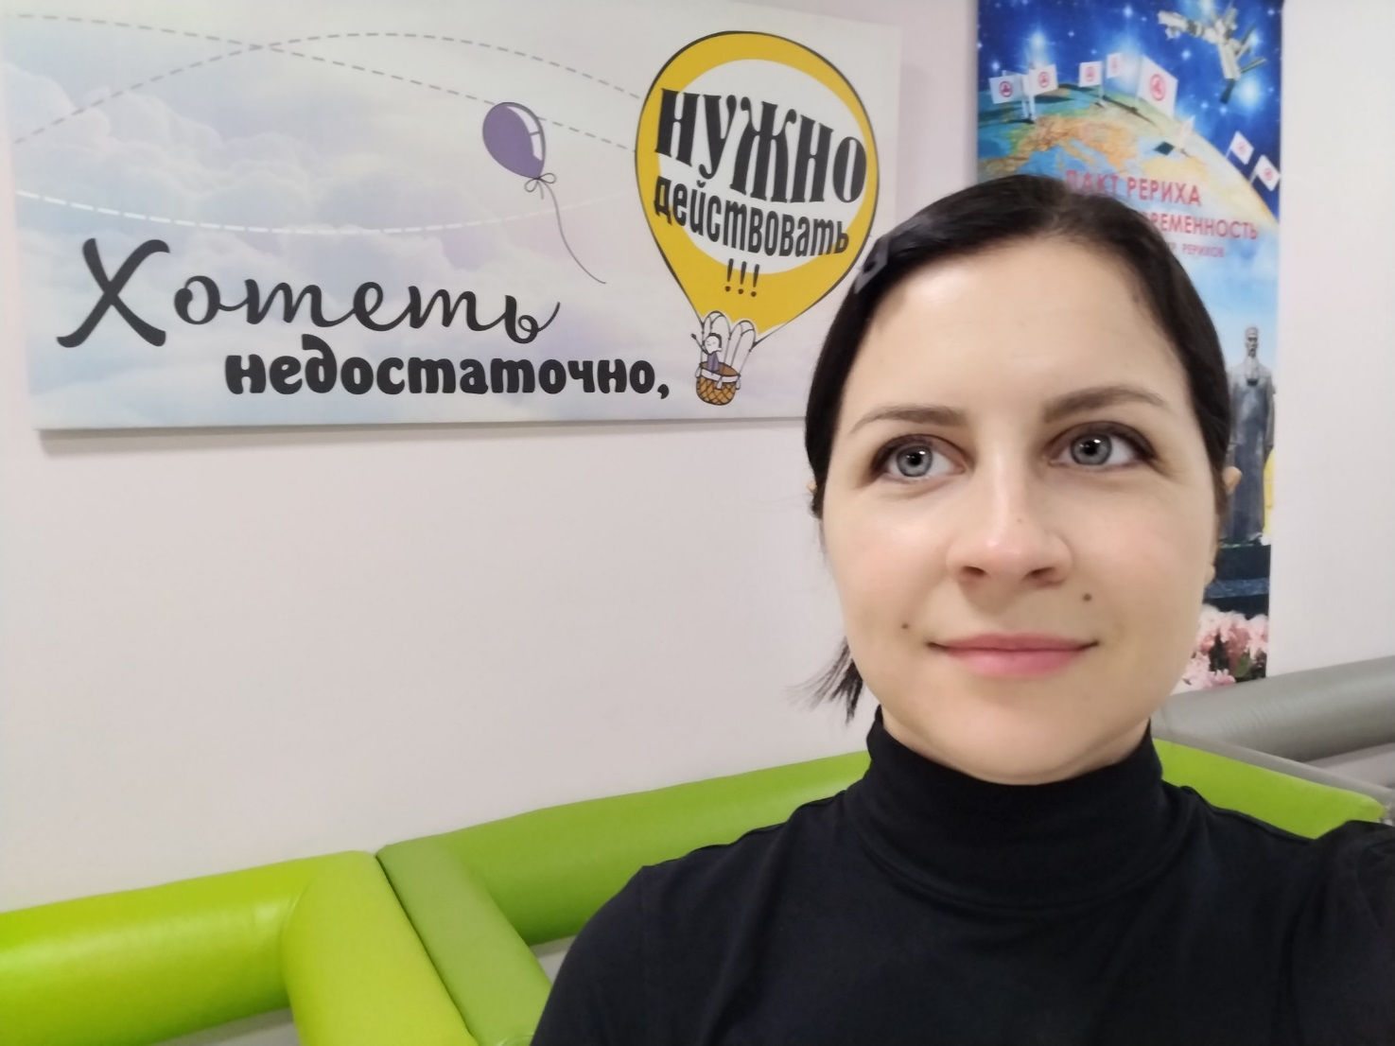

Slide 21
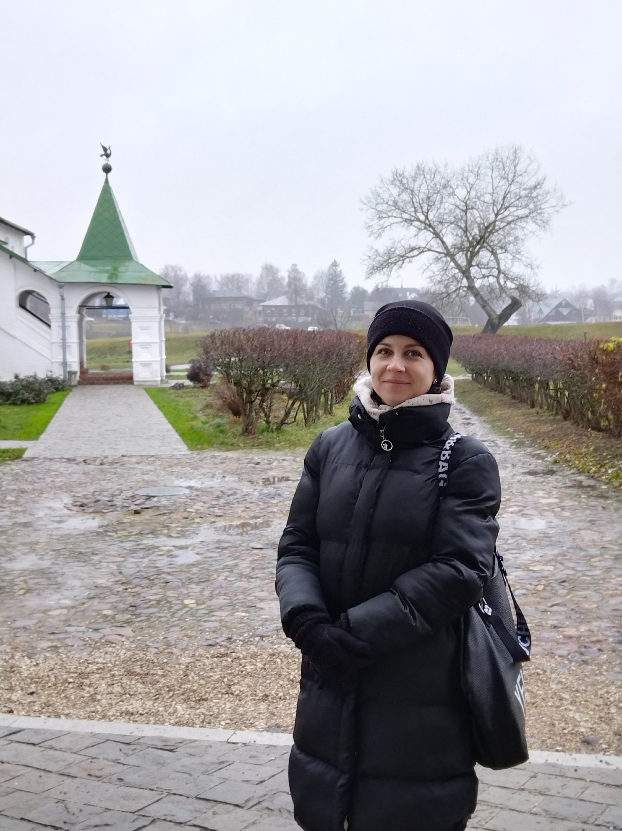
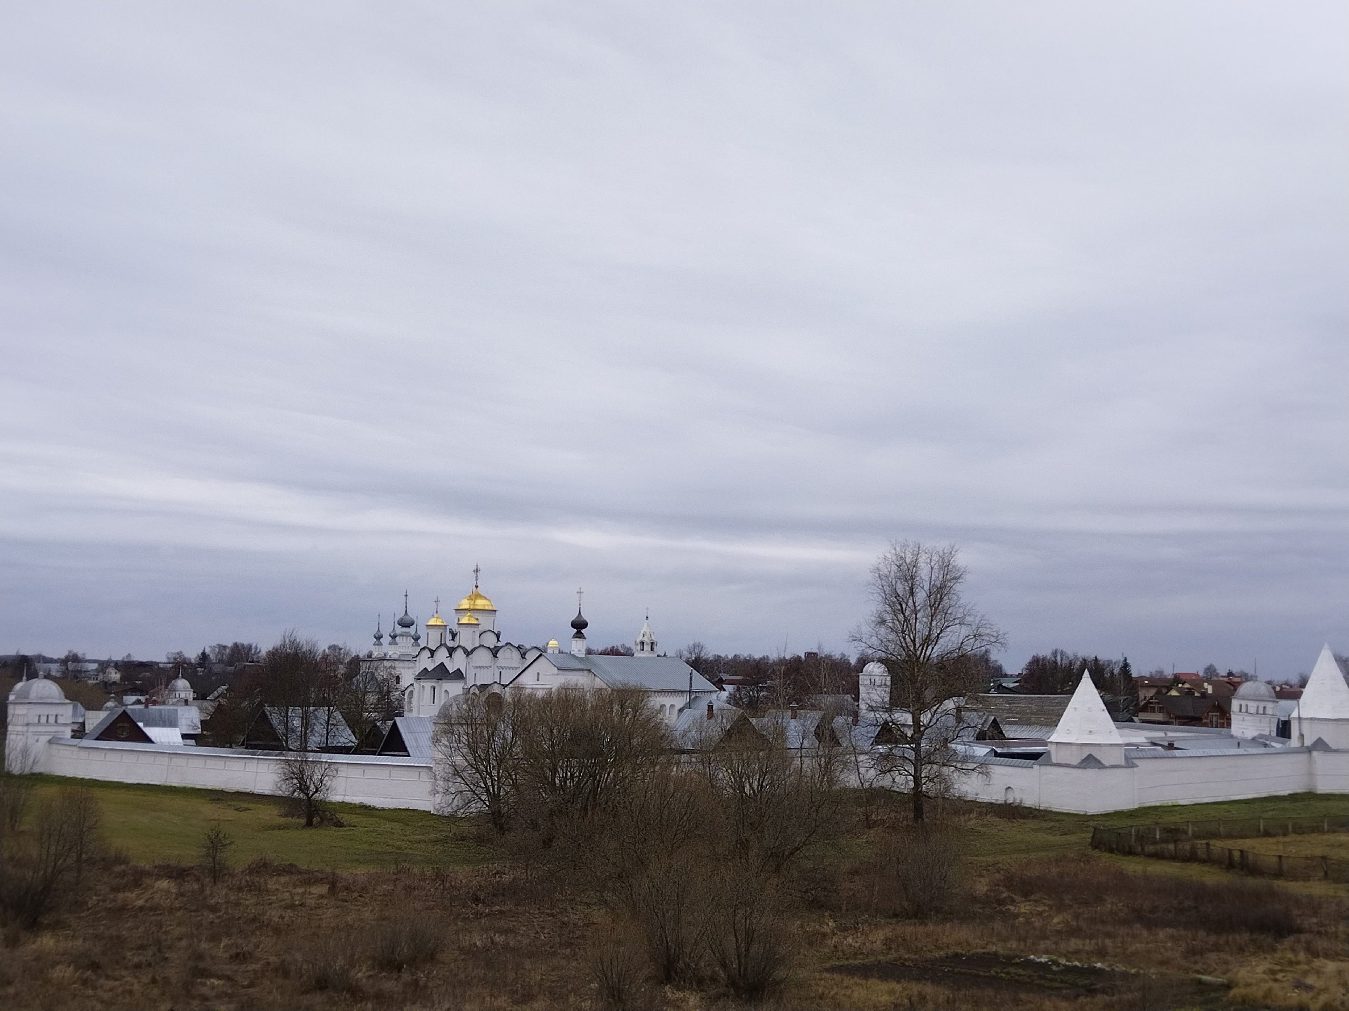

Slide 22
https://vk.com/video-56536799_456252749

Slide 24
СПАСИБО ЗА ВНИМАНИЕ!!!

